Slide 1

Презентація
до уроку
навчання грамоти: читання
Підготувала вчитель Петрівської загальньоосвітньої школи
I ступеня Піскун І.М.

Slide 2
Тема:
Звук е, позначення його буквами Ее.
Опрацювання тексту “Веселі іменини”

Slide 3
Мета:
Ознайомити учнів з новою буквою е, її назвою та звуковим значенням, навчити артикулювати е, розвивати фонематичний слух, розширювати словниковий запас учнів зі звуком е, формувати у дітей навички виразного і свідомого читання; розвивати вміння виділяти головне, швидко мислити; виховувати любов до рідного краю, до природи, щире ставлення до друзів.

Slide 4
Гра «Жучок – буквоїд»

Slide 5
Н
А
М
У
К
Л
И
Т
П

Slide 6
Гра «Збери слово»
П В Н И І К
Т И К О К
Л И Ч К А С И

Slide 7


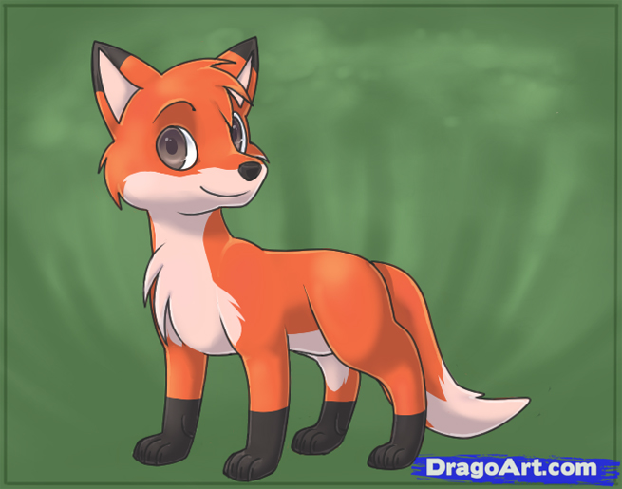
П І В Н И К
К О Т И К
Л И С И Ч К А

Slide 8
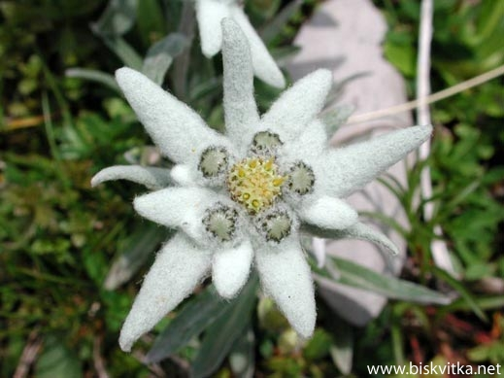
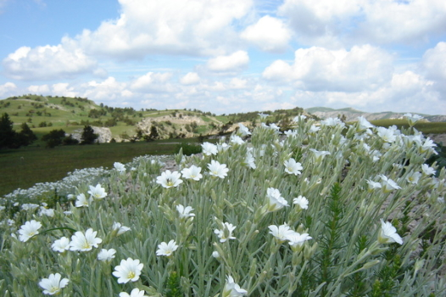

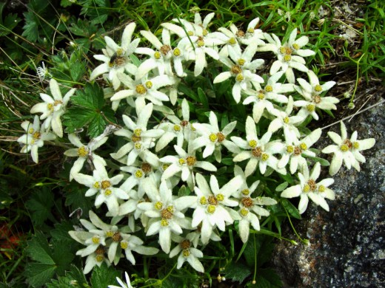

Slide 9

Ознайомлення
з буквою

Slide 10
Доріжка складів
ЕС ЕМ ЕЛ ЕР ЕТ ЕК
СЕ МЕ ЛЕ РЕ ТЕ КЕ

Slide 11
Гра “Відшукай мене”
СЕ
ПО
ЕК
КА
МО
ЛЕ
РАН
РЕ
ЛО
ТЕР

Slide 12
СЕ
ПО
ЕК
КА
МО
ЛЕ
РАН
РЕ
ЛО
ТЕР

Slide 13
Оленка
Петрик
Павлик
Лесик
веселі
іменини
привітали
листівка

Slide 14
Дякую
за роботу
на уроці!

